Slide 1
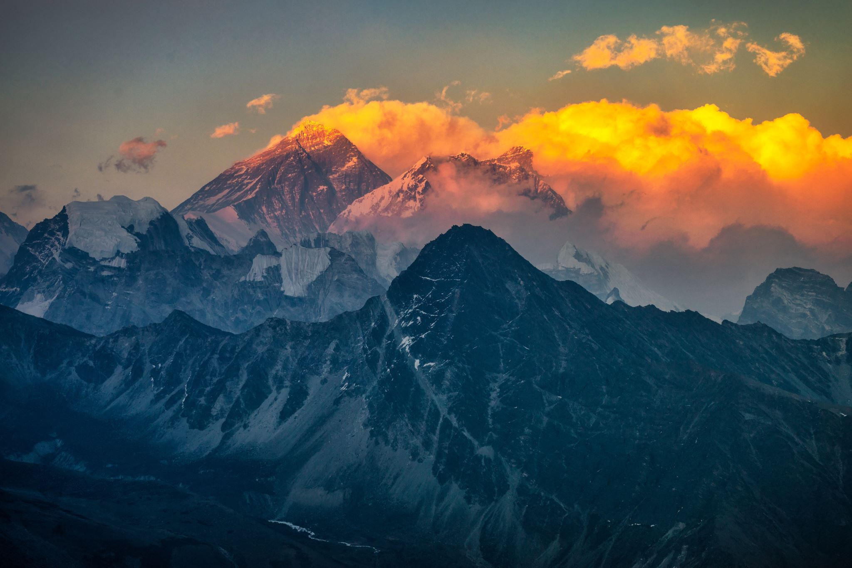
TANÍTS MINKET IMÁDKOZNI!
Négy módja, hogy a lehető legtöbbet hozzuk ki az imádságainkból
Írta: Zdravko Stefanovic
Notes:
Szerző: Zdravko Stefanovic – A Walla Walla Hittudományi Főiskola Bibliai tanulmányok professzora.

Slide 2
JÉZUS sokféle szükségletet betöltött, AMIKOR A FÖLDÖN JÁRT. Tanítványai időnként különleges kérésekkel álltak elő. Az egyik legemlékezetesebb kérésüket akkor mondták neki, amikor Jézus éppen befejezte az imádkozást.
„Uram, taníts minket imádkozni” (Lk 11:1) – kérték.
Notes:
Jézus sokféle szükségletet betöltött, amikor a Földön járt. Tanítványai időnként különleges kérésekkel álltak elő. Az egyik legemlékezetesebb kérésüket akkor mondták neki, amikor Jézus éppen befejezte az imádkozást. „Uram, taníts minket imádkozni” (Luk 11:1) – kérték.
Nála egyetlen kérés sem talált süket fülekre. Jézus azonnal megtanította nekik a mintaimát, amit ma széles körben az „Úr imájaként” ismerünk.

Slide 3
1. Megtanulni, annyit jelent, hogy megtenni
Sok más bibliai szakaszban találhatunk valódi imádságokat. Sehol sem találhatunk hosszadalmas fejtegetést a témáról. A Biblia inkább számos, lélekkel teli imádságot tartalmaz, amelyek Isten hűséges követőinek szívéből és szájáról fakadtak
Notes:
Megtanulni, annyit jelent, hogy megtenni
Jézus nem mondott példabeszédet és nem tartott prédikációt sem a témáról, amikor imádkozni tanította a tanítványait. Az ima tényleges szavaira tanította őket. Ezt mondta: „Meg akarjátok tanulni, hogyan kell imádkozni? Akkor imádkozzatok! Így megy ez.”
Sok más bibliai szakaszban találhatunk valódi imádságokat. Sehol sem találhatunk hosszadalmas fejtegetést a témáról. A Biblia inkább számos, lélekkel teli imádságot tartalmaz, amelyek Isten hűséges követőinek szívéből és szájáról fakadtak

Slide 4
Istenhez szóló személyes imádság például Anna imája a silói Szentélyben (1Sám 1).
Vagy nézzük meg Jónás szabadulásért mondott imádságát a cethal gyomrában (Jónás 2).
Illés próféta imája a Kármel-hegyen (1Kir 18) kiváló példája az Isten hatalmát dicsőítő imádságnak.
Salamon király templomszentelési imádsága (1Kir 8) példa egy szent hely felavatásakor mondandó imára.
Notes:
Istenhez szóló személyes imádság például Anna imája a silói szentélyben (1Sám 1). Vagy lássuk Jónás szabadulásért mondott imádságát a cethal gyomrában (Jónás 2). Illés próféta imája a Kármel-hegyen (1Kir 18) kiváló példája az Isten hatalmát dicsőítő imádságnak. Salamon király templomszentelési imádsága (1Kir 8) példa egy szent hely felavatásakor mondandó imára.

Slide 5
Sokat tanulhatunk a közbenjáró imádságról Dániel imádságából, amelyet népéért mondott Babilonban (Dán 9).
Az elköteleződést kifejező imádság nagyszerű példája Krisztus imádsága a Gecsemáné-kertben (Mt 26), amikor készségesen átadta magát Atyja akaratának.
Továbbá Jézus imája a felházban (Jn 17) a legjobb ima a Krisztus követői közötti egységről.
Notes:
Sokat tanulhatunk a közbenjáró imádságról Dániel imádságából, amelyet népéért mondott Babilonban (Dán 9). Az elköteleződést kifejező imádság nagyszerű példája Krisztus imádsága a Gecsemáné-kertben (Mt 26), amikor készségesen átadta magát Atyja akaratának. Továbbá Jézus imája a felházban (Jn 17) a legjobb ima a Krisztus követői közötti egységről.

Slide 6
AZ IMÁDSÁG TEHÁT EGYÉRTELMŰEN AZ ISTEN IRÁNTI ÉRZELMEINK TERMÉSZETES, SPONTÁN, KÖZVETLEN KIFEJEZÉSE.
Notes:
Az imádság tehát egyértelműen az Isten iránti érzelmeink természetes, spontán, közvetlen kifejezése.

Slide 7
2. Oly hatalmas, és mégis olyan közel van
Imádkozni annyit jelent, mint alázatosan kitárni szívünket a világmindenség Királya előtt, hogy hitünk által beköltözhessen oda.
Notes:
Oly hatalmas, és mégis olyan közel van
Jézus legtöbb kortársának Isten egy magasban trónoló transzcendens lény volt. Jézus egészen más volt. Imádságaiban Abba-nak, Atyámnak nevezte a mindenható Istent. Ez a Krisztus ajkán oly gyakran kiejtett megszólítási mód meghitt szó, amit még jobban talán a papa, apuka szavakkal lehetne lefordítani. Jézus úgy imádkozott, ahogy egy gyermek beszél az édesapjához, egyszerűen, meghitten és magabiztosan.
Isten népének imádságai a bibliai időkben olyan Istenről szólnak, Akit még a legmagasabb egek sem tudnak befogadni (1Kir 8:27). Mégis, ugyanaz az Isten hit által ott lakozik az imádkozó hívő szívében. Imádkozni annyit tesz, mint alázatosan kitárni szívünket a világmindenség Királya előtt, hogy hitünk által beköltözhessen oda.

Slide 8
Pál apostol azt mondja nekünk, hogy Isten gyermekei vagyunk, akik az Ő lelke által imádkozzuk, hogy ’Abba, Atyám” (Róm 8:15; Gal 4:6). Az efézusi hívőknek is azt mondta, hogy: „… meghajtom térdeimet a mi Urunk Jézus Krisztusnak Atyja előtt, Akiről neveztetik minden nemzetség, mennyen és földön.
Notes:
Dávid király imádsága a 8. Zsoltárban az Urat dicsőíti, akinek a neve felséges az egész földön, akinek dicsősége az egekben van. Aki teremtette a holdat és a csillagokat, mind az Ő keze munkája. De a Zsoltárok azt is tanítják, hogy Isten gondot visel teremtményeiről. Dávid így kiáltott fel, amikor nyomorúságosan érezte magát: „De én féreg vagyok s nem férfiú… (Zsolt 22:7), mégis tudott így imádkozni: De te, Uram, ne légy messze tőlem…” (20. v.).
Mi is megszólíthatjuk úgy Istent, ahogy Krisztus tette? Természetesen! Valójában úgy is kellene tennünk. Az egyik drámai pillanat a Gecsemáné-kertben az volt, amikor Jézus így szólt: „Abba, Atyám! Minden lehetséges néked. Vidd el tőlem ezt a poharat; mindazáltal ne az én akaratom legyen meg, hanem a tied.” (Márk 14:36).
Pál apostol azt mondja nekünk, hogy Isten gyermekei vagyunk, akik az Ő lelke által imádkozzuk, hogy ’Abba, Atyám” (Róm 8:15; Gal 4:6). Az efézusi hívőknek is azt mondta, hogy: „… meghajtom térdeimet a mi Urunk Jézus Krisztusnak Atyja előtt, Akiről neveztetik minden nemzetség, mennyen és földön, hogy adja meg néktek az Ő dicsősége gazdagságáért, hogy hatalmasan megerősödjetek az Ő Lelke által a belső emberben; Hogy lakozzék a Krisztus a hit által a ti szívetekben.” (Eféz 3:14-17)

Slide 9
3. First Things First
A Hegyibeszédben Jézus azt tanította a népnek, hogy először Isten országát és igazságát keressék, az összes többi szükségletüket pedig majd Ő megadja nekik (Máté 6:33).
Notes:
Ami első, az legyen az első!
A Hegyibeszédben Jézus azt tanította a népnek, hogy először Isten országát és igazságát keressék, az összes többi szükségletüket pedig Ő majd megadja nekik (Máté 6:33). Jézus azt gyakorolta, amit hirdetett. Az Atyához szóló imádsága mindenekelőtt az Ő nevének szentségéről, országának eljöveteléről és akaratának földi megvalósulásáról szól. Ez az első, mert mindent, amit Ő formált és teremtett, Isten a saját dicsőségére alkotott. (Ézsa 43:7). Mivel egyedül Istené a dicsőség, meg kell adnunk neki azt, ami Őt illeti.
Miután Isten nevéért és országáért imádkozott, Jézus rátért a napi szükségleteinkre. Az ennivaló, a megbocsájtás és a hit szükségességére. Mindhárom Isten ajándéka számunkra. Az egész Bibliában, mindenütt azt találjuk, hogy az imádkozó személy Istent dicsőítő kijelentéssel, vagy hálaadással kezdi imáját, és csak azután mondja el kérését.

Slide 10
Ez persze nem jelenti azt, hogy a Biblia szereplői nem imádkoztak mindennapi gondjaik, szükségleteik megoldásáért. Sőt, ellenkezőleg, gyakran imádkoztak azért is. Ám mindig Isten dicsőítésével kezdték, áldották Őt hatalmáért és kegyelméért. Csak ezután tértek rá saját szükségleteikre.
Az imádkozással kapcsolatban Jézus és a Biblia is azt tanítja nekünk, hogy ami a legfontosabb, azt tegyük az első helyre.
Notes:
Salamon templomszentelési imádsága így kezdődik: „Uram, Izráel Istene! Nincsen hozzád hasonló Isten, sem az égben ott fenn, sem a földön itt alant…(1Kir 8:23). Hasonlóképpen imádkozott Jósafát király is, amikor komolyan fenyegette az ellenség: „Oh, Uram, mi atyáink Istene! Nem te vagy-e egyedül Isten a mennyben, aki uralkodsz a pogányoknak minden országain? A te kezedben van az erő és hatalom, és senki nincsen, aki ellened megállhatna” (2Krón 20:6). Habakuk, a próféta így kezdi imádságát: „Uram, hallottam, amit hirdettél, és megrettentem! Uram!” (Hab. 3:2). A hívők így imádkoztak, amikor üldözés fenyegette az egyházat: „Urunk, te vagy az Isten, ki teremtetted a mennyet és a földet, a tengert és minden azokban levő dolgot.” (ApCsel 4:24).
Ez persze nem jelenti azt, hogy a Biblia szereplői nem imádkoztak mindennapi gondjaik, szükségleteik megoldásáért. Sőt, ellenkezőleg, gyakran imádkoztak azért is. Ám mindig Isten dicsőítésével kezdték, áldották Őt hatalmáért és kegyelméért. Csak ezután tértek rá saját szükségleteikre.
Az imádkozással kapcsolatban Jézus és a Biblia is azt tanítja nekünk, hogy ami a legfontosabb, azt tegyük az első helyre.

Slide 11
4. Nem változtatni, hanem hagyni, hogy Ő megváltoztasson
Az ‚Ámen’ szóval kifejezzük Istennek, hogy készek vagyunk alárendelni magunkat neki és elfogadni az Ő akaratát.
Notes:
Nem változtatni kell, hanem hagyni, hogy Ő megváltoztasson
Fontos kijelentés található Jézus imádságának következő szavaiban: „Legyen meg a te akaratod, mint a mennyben, úgy a földön is.” (Máté 6:10). Ezt még jobban megerősíti az „Ámen!” szó (13. v.), amely ma is az imádság zárószava, akárcsak a bibliai időkben.
Sokan tudjuk, hogy az Ámen! szó azt jelent: Úgy legyen! Amit esetleg néhányan nem tudnak, az az, hogy az imát záró „ámen” szó nem az imádkozó kívánságait erősíti meg, hanem azt, hogy teljesüljön Isten terve az illető életére nézve. Könyörgés, hogy Isten akarata teljesüljön. Az Ámen! szó kiejtésével kifejezzük Istennek, hogy készek vagyunk alárendelni magunkat neki és elfogadni az Ő akaratát.

Slide 12
Az imádság valódi célja nem az, hogy megpróbálja megváltoztatni Isten gondolatait, terveit velünk, vagy azokkal kapcsolatban, akikért imádkozunk. Sokkal inkább az, hogy minket változtasson meg, hogy megfeleljünk az Ő akaratának. Ezért imádkozott így Jézus a Gecsemáné-kertben: „Mindazáltal ne úgy legyen amint én akarom, hanem amint te” (Máté 26:39).
A zsoltáros imádsága elején megvallja: „Mikor még nyelvemen sincs a szó, immár egészen érted azt Uram!” (Zsolt 139:4). A következő kéréssel zárja imáját: „Vizsgálj meg engem, oh, Isten, és ismerd meg szívemet! Próbálj meg engem, és ismerd meg gondolataimat! Lásd meg, ha van-e nálam a gonoszságnak valamilyen útja, és vezérelj engem az örökkévalóság útján!” (23-24. v.). s
Notes:
Az imádság valódi célja nem az, hogy megpróbálja megváltoztatni Isten gondolatait, terveit velünk, vagy azokkal kapcsolatban, akikért imádkozunk. Sokkal inkább az, hogy minket változtasson meg, hogy megfeleljünk az Ő akaratának. Ezért imádkozott így Jézus a Gecsemáné-kertben: „Mindazáltal ne úgy legyen amint én akarom, hanem amint te.” (Máté 26:39).
A zsoltáros imádsága elején megvallja: „Mikor még nyelvemen sincs a szó, immár egészen érted azt Uram!” (Zsolt 139:4). A következő kéréssel zárja imáját: „Vizsgálj meg engem, oh, Isten, és ismerd meg szívemet! Próbálj meg engem, és ismerd meg gondolataimat! Lásd meg, ha van-e nálam a gonoszságnak valamilyen útja, és vezérelj engem az örökkévalóság útján!” (23-24. v.).

Slide 13
Az Egyház imádságos légkörben született. Vezetői és tagjai egyaránt naponta keresték Isten akaratát (ApCsel 1:4; 2:4, 42). Ebben az időszakban az imádság volt a leghatásosabb eszköz a keresztények kezében, amikor ellenállással és üldöztetéssel szembesültek. Így alakult az egyház fokozatosan Mestere képére.
Notes:
A keresztény egyház imádságos légkörben született. Vezetői és tagjai egyaránt naponta keresték Isten akaratát (ApCsel 1:4; 2:4, 42). Ebben az időszakban az imádság volt a leghatásosabb eszköz a keresztények kezében, amikor ellenállással és üldöztetéssel szembesültek. Így alakult az egyház fokozatosan Mestere képére.
Ugyanezt mondhatjuk el Pál apostolról is. AZ Úr egyszerűen így jellemezte tanítványának, Anániásnak: „Mert íme, imádkozik.” (ApCsel 9:11). Ahogy Pál az imádság emberévé vált, apostollá lett és Jézus Krisztus első misszionáriusává a pogányok között. Az ima által a Szentlélek megadta neki a bölcsességet és megértő lelkületet, amire szolgálatához szüksége volt.
A keresztények nyitott szívvel és lélekkel imádkoznak Istenhez, a válaszokat pedig Őrá hagyják. Ámos próféta mondja: „Keressétek a jót és ne a gonoszt, hogy éljetek… talán megkegyelmez az Úr, a Seregek Istene a József maradékinak.” (Ámos 5:14-15). Ugyanezt a tanítást találjuk Joel könyvében is: „És szíveteket szaggassátok meg, ne ruháitokat… Ki tudja, hátha visszatér és megbánja, és áldást hagy maga után.” (Joel 2:13 - 14).

Slide 14
Ezek a példák mind arra tanítanak, hogy az imádságok nem Istent változtatják meg, hanem inkább mi magunk változunk, és készen állunk elfogadni az Ő akaratát életünkre nézve.
Notes:
Ezek a példák mind arra tanítanak, hogy az imádságok nem Istent változtatják meg, hanem inkább mi magunk változunk, és készen állunk elfogadni az Ő akaratát életünkre nézve.
Négy dolgot tanulhatunk meg Jézus imájából, és számos más, a Bibliában szereplő imádságból.

Slide 15
Először is, az imádkozás megtanulásának legjobb módja, hogy valóban imádkozunk.
Másodszor, Isten, akihez imádkozunk, hatalmas, mégis olyan közel van hozzánk, hogy Atyának szólíthatjuk.
Harmadszor, imádkozás közben Isten országát és az Ő igazságát a mindennapi ügyeink elé kell helyeznünk.
És negyedszer, imádságunk célja az, hogy készen álljunk Isten ránk vonatkozó akaratának elfogadására és nem az, hogy megváltoztassuk az Ő terveit velünk.
Notes:
Először is, az imádkozás megtanulásának legjobb módja, hogy valóban imádkozunk.
Másodszor, Isten, akihez imádkozunk, hatalmas, mégis olyan közel van hozzánk, hogy Atyának szólíthatjuk.
Harmadszor, imádkozás közben Isten országát és az Ő igazságát a mindennapi ügyeink elé kell helyeznünk.
És negyedszer, imádságunk célja az, hogy készen álljunk Isten ránk vonatkozó akaratának elfogadására és nem az, hogy megváltoztassuk az Ő terveit velünk.

